Slide 1
MIRZO ULUG’BEK NOMIDAGI O’ZBEKISTON MILLIY UNIVERSITETI FIZIKA FAKULTET
2-KURS TF-2301 GURUH TALABALARI TEMIROVA JASMINA VA MARDONOVA MUNAVVARNING KLINIK DOZIMETRIYANING DOLZARB MASALALARI FANIDAN TAQDIMOTI

Slide 2
Taqdimot mavzusi :Gamma spektroskopiya asoslari

Slide 3
Reja:
Gamma – spektroskopiya
Gamma – spektroskopiyaning bu fandagi o’rni

Slide 4
Gamma –spektroskopiya
Gamma spektorkopiya bu gamma nurlanish spektrlari, energiyasi hamda gamma yemirilish sodir bo’ladigan atom yadrosining xossalarini o’rganuvchi spektroskopiya bolimi .
Gamma spektrometr –gamma nurlanish energiyasini o’lchaydigan asbob . Magnitli va kristal (difraksion ) gamma –spektrometrlar ko’proq ishlatiladi .

Slide 5
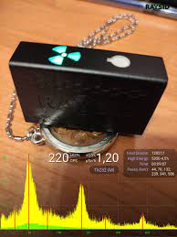
RAYSID gamma –spektrometri kaftga sig’adigan kichik elekrton qurilma bo’lib ,kundalik foydalanish uchun qulay . U uzoq muddatli batareya (10 kungacha ) bilan taminlangan va simsiz aloqa bilan smartfonga ulanadi .

Slide 6
Raysid spektrometri bu moddalarni tahlil qilish usuli bo'lib, asosan Raysid tarqalish hodisasiga asoslanadi. Ushbu hodisa, yorug'likning, uning to'lqin uzunligidan ancha kichik bo'lgan zarrachalar bilan o'zaro ta'sirlashishi natijasida qanday tarqalishini tasvirlaydi.Raysid tarqalishi odatda molekulalar, kichik zarrachalar yoki suyuqliklarni o'rganishda ishlatiladi, chunki bu moddalarda yorug'likni kuchli yutish yoki tarqalish bo'lmaydi. Ushbu usul ko'pincha fizik va kimyoviy tadqiqotlarda qo'llaniladi, ammo atmosferani o'rganishda ham keng foydalaniladi (masalan, bulutlar yoki havoning ifloslanishini o'rganish).Raysid spektrometri odatda spektroskopiyaga asoslanib, ma'lum bir ob'ekt yoki moddaning tarqalishiga sabab bo'ladigan yorug'likni o'lchash uchun ishlatiladi.Bu usul biologiya, tibbiyot (masalan, qon va to'qimalarni tahlil qilish), fizika va muhandislik kabi sohalarda keng qo'llaniladi.

Slide 7
Gamma spektroskopiyaning ishlash prinsipi: Gamma spektroskopiya asosan gamma nurlanishi manbalarining energiyasini aniqlashga qaratilgan. Gamma nurlari materialga kiritilganda, ular elektronlar bilan o'zaro ta'sir qilib, energiya uzatadi. Bu energiya aniqlangan detektorlar yordamida o‘lchanadi. Gamma spektroskopiyaning asosiy komponenti – detektor (masalan, NaI(Tl) kristalli detektor yoki germanium detektori), u gamma nurlari energiyasini o'lchaydi va natijaviy signalni elektronika tizimiga uzatadi. Keyin bu signal grafikka yoki spektrga aylantiriladi.

Slide 8
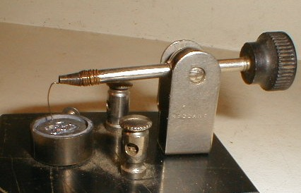
Kristal detektor - bu erta kristall qabul qiluvchilarda ishlatiladigan detektor turi. Bu ba'zi bir yarim o'tkazgichning kristalli, odatda qo'rg'oshin sulfid (PbS) yoki kadmiy sulfid (CdS), uning qarshisida yupqa metall sim yotadi.

Slide 9
Ssintillyatsion gamma-spektrometr Gamma-kvant moddaga yutilganda paydo bo'ladigan ikkilamchi elektronlarni qayd qiladi. Uning ajrata olish qobiliyati magnitli va kristall gamma-spektrometrlarga qaraganda pastroq, lekin sodda va ishlatish qulayligi sababli keng tarqalgan.

Slide 10
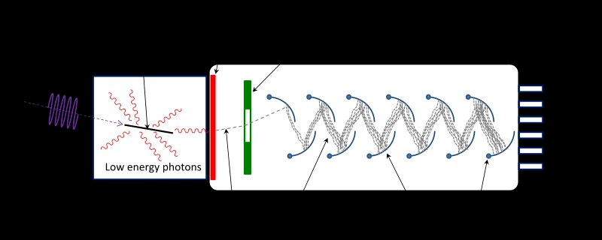
Sxematik ko'rinishdagi yuqori energiyali fotonning tushayotgan nurlanishga javoban fotonlar hosil qiluvchi sintilator, yorug'likni elektr signaliga aylantiruvchi sezgir fotodetektordan iborat bo'lib, bu signalni qayta ishlash uchun elektron.

Slide 11
Gamma –spektroskopiyaning bu fandagi o’rni
​Gamma spektroskopiyasi klinik dozimetrikada muhim ahamiyatga ega. Ushbu usul yordamida rentgen va gamma nurlanishining energiya spektri tahlil qilinadi, bu esa radiatsion diagnostika va terapiya jarayonlarida nurlanish manbalarining xarakteristikasini aniqlashda yordam beradi. Bu esa bemorlarni xavfsiz va samarali davolashda muhim rol o'ynaydi.​

Slide 12
1. Nurlanish manbalarini identifikatsiya qilish- Gamma spektroskopiyasi yordamida tibbiy uskunalardan chiqarilgan nurlanish manbalarining energiya diapazonini aniqlash mumkin, bu esa ularning to'g'ri ishlashini ta'minlashda yordam beradi.​ 2. Radiatsion xavfsizlikni ta'minlash- Nurlanish manbalarining energiya spektrini tahlil qilish orqali ularning xavfsizlik darajasini baholash va kerakli himoya choralarini ko'rish mumkin.​ 3. Dozimetrik o'lchovlarni aniqlashtirish -Gamma spektroskopiyasi yordamida olingan ma'lumotlar asosida nurlanish dozasining taqsimoti va ta'sirini yanada aniqroq baholash mumkin.

Slide 13
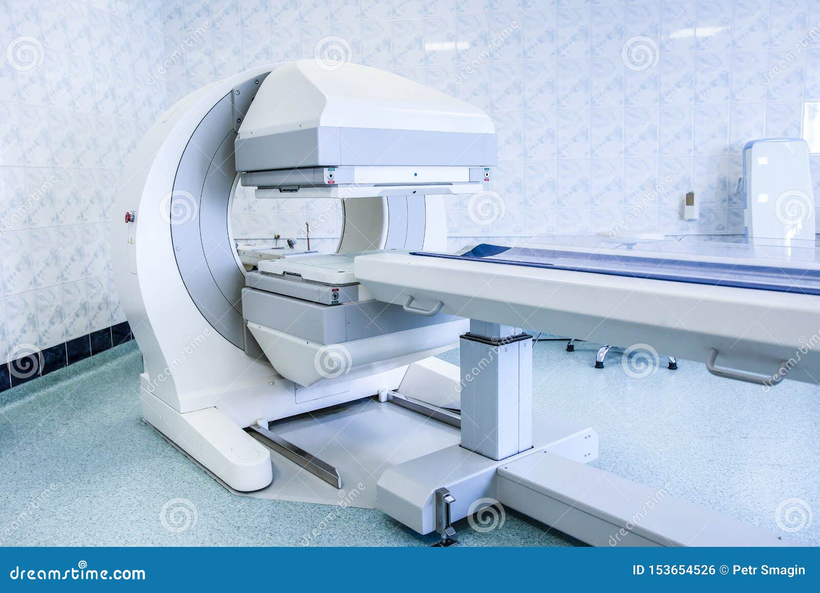
Gamma-kamera Gamma-kamera tibbiyotda nurlanish manbalarini aniqlash va ularning ta'sirini o'rganishda qo'llaniladi.

Slide 14
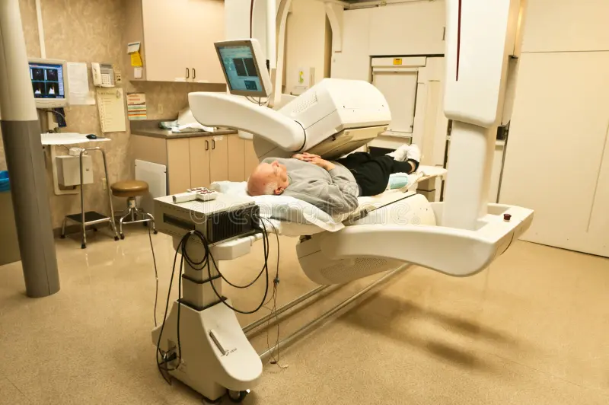
Gamma-kamera yordamida suyak skaneri Suyaklardagi o'zgarishlarni aniqlash uchun gamma-kamera yordamida skanerlash usuli qo'llaniladi.​

Slide 15
Ishlash prinsipi
Rentgen nurlarini yuborish- Skaner suyak va atrofdagi yumshoq to'qimalarga ikki xil energiyali rentgen nurlarini yuboradi. ​Nurlarni so'rish va o'lchash- Suyaklar va yumshoq to'qimalar ushbu nurlarni turlicha darajada so'radi. Skaner qurilmasi yuborilgan va o'tgan nurlarni o'lchaydi.​ Ma'lumotlarni tahlil qilish- Olingan o'lchovlar asosida kompyuter tizimi suyaklarning mineral zichligini hisoblab chiqadi. ​Natijalarni taqdim etish- Hisoblangan suyak zichligi ko'rsatkichi asosida, suyaklarning sog'lig'i haqida ma'lumot beriladi va zarur bo'lsa, davolash choralarini belgilash mumkin . Bu usul bemorga minimal radiatsiya ta'siri bilan tez va aniq tashxis qo'yishga imkon beradi. Suyak densitometriyasi odatda bel, son yoki bilak kabi suyaklarda amalga oshiriladi.

Slide 16
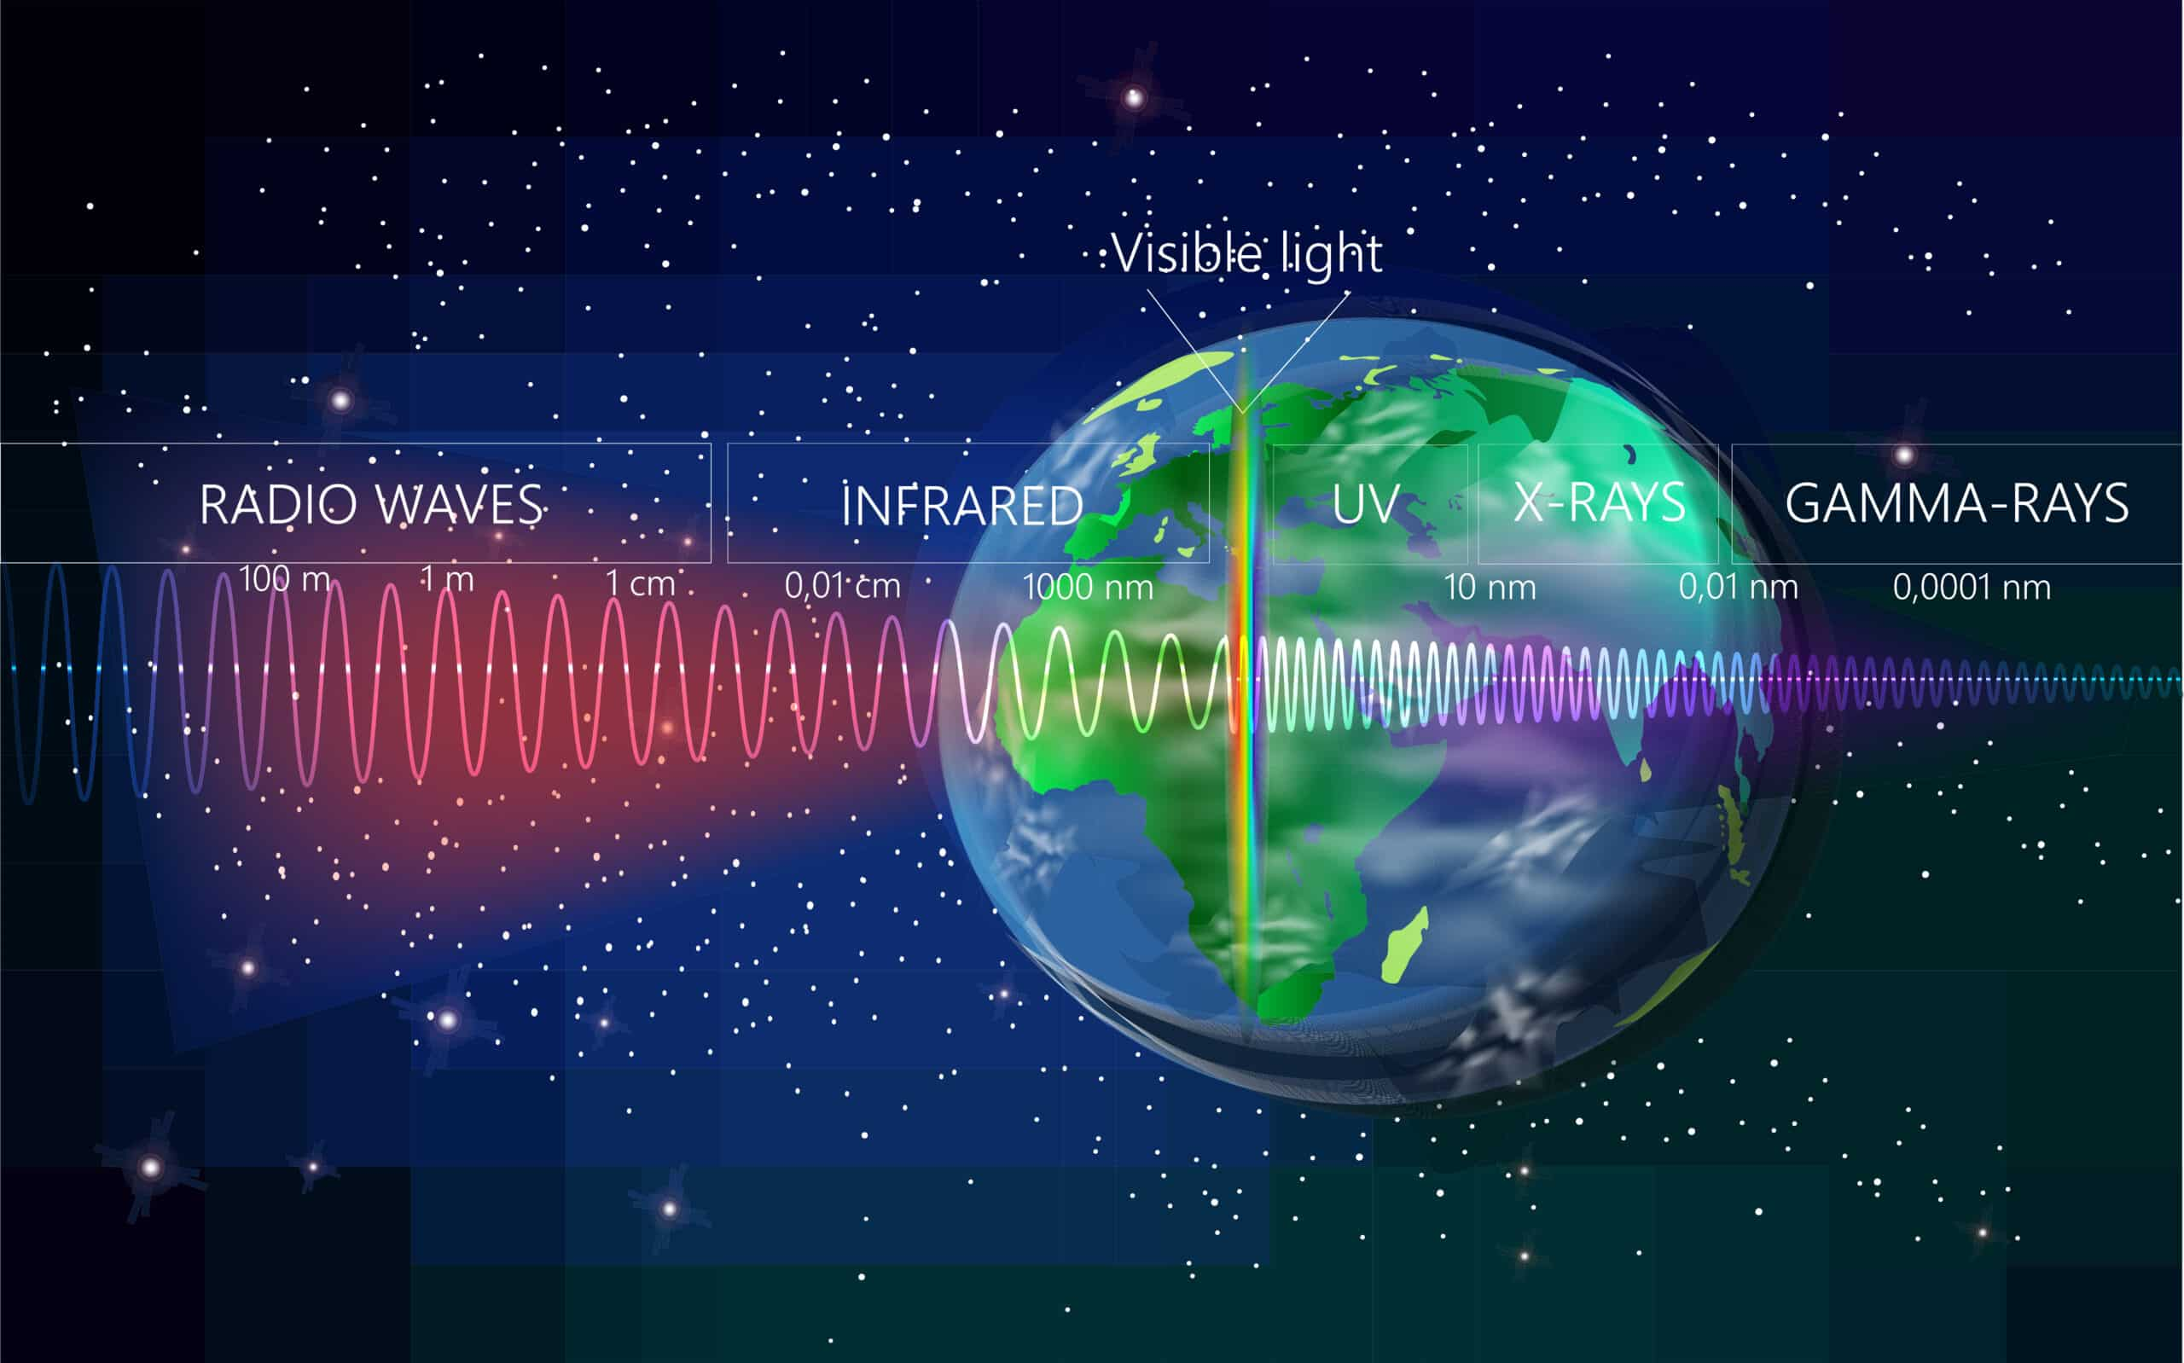
Gamma spektroskopiya diagrammasi Ushbu diagramma gamma spektroskopiyasining asosiy komponentlarini va ularning o'zaro aloqasini ko'rsatadi.

Slide 17
Foydalanilgan adabiyotlar:
1.https://youtube.com/watch
2. https://uz.wikipedia
3.Chat Gpt

